Slide 1
Team-Peenector

Slide 2
1
김수빈 Front-End
201914071 소프트웨어공학 4학년
2
참여 인력
최윤정 Front-End
201914113 소프트웨어공학 4학년
3
이승헌 Back-End
201914120 소프트웨어공학 3학년
4
오동재 Back-End
201914089 소프트웨어공학 2학년

Slide 3
<Peenector>
PEENECTOR
“Peenector = Peer + Connector”
팀명 Peenector란 또래, 친구를 의미하는 영어단어 “Peer”와 연결의 기능을 수행하는 객체를 의미하는 “Connector”의 합성어이다. 팬데믹 상황 이후 줄어든 대학에서의 사회적 접점을 회복하고자 하는 취지에서 연결의 기능을 수행하는 기술을 서비스 하고자 구성되었다.

Slide 4
목차
1. 작품 구성 및 특징
2.이용 기술 소개
3. 개발 일정
4. 작품 시연

Slide 5
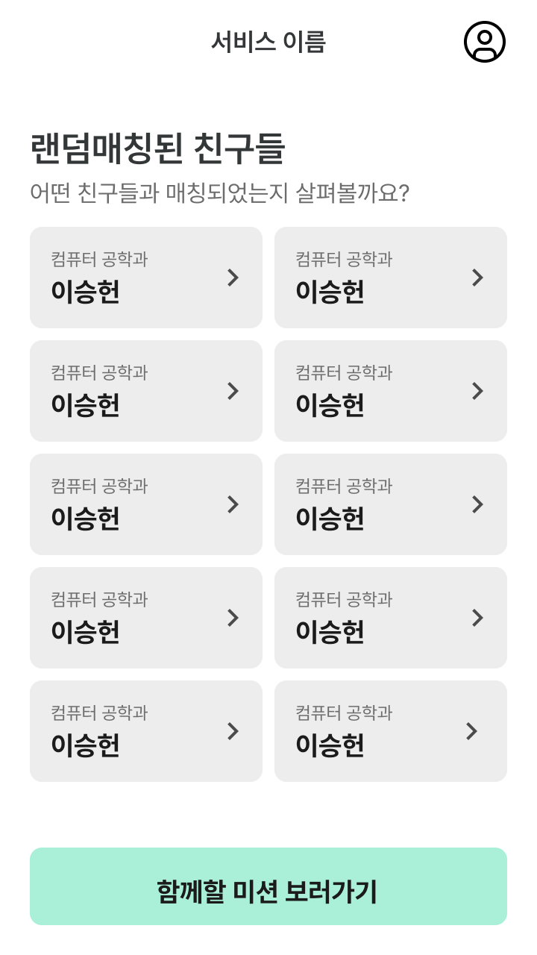
<개발하는 작품의 특징>
“
2020년 팬데믹 상황을 기점으로 20년, 21년 그리고 부분적으로 22년도까지 약 2년 반의 기간 동안 대부분의 국내 대학교는 강의, 세미나, 동아리 등을 전면 비대면으로 전환하였다. 이는 학생들 간의 관계 형성에 있어 제동점이 되었으며 팬데믹이 마무리 되는 현 시점에서도 학생들이 기존의 대학 문화를 온전히 즐기는데 어려움을 겪는 원인으로 작용하고 있다.
이러한 문제점을 해소하고자 대학가 문화마다의 차이점을 고려하여 “랜덤 매칭”을 통한 “조별 미션”을 수행하는 서비스를 개발하였다.
”

Slide 6
작품 구성
로그인
회원
가입
본 서비스를 이용하기 위한 전제 조건은 ‘본 서비스에 가입하는 것’이다. 이를 구현하기 위해서는 회원으로서 가입을 하는 ‘회원 가입 페이지’, 그리고 이에 접속하는 ‘로그인 페이지’가 필요하다. 회원가입을 하는 시점에 본 서버 데이터베이스에 회원 테이블과 조 테이블에 정보가 입력이 된다.

Slide 7
작품 구성
매칭
View
미션
View
본 서비스의 핵심이 되는 기능은 ‘랜덤 매칭’과 ‘조별 미션 할당’이다. 본 서비스는 회원이 가입을 하는 순서대로 10명 단위로 같은 조가 되어 데이터베이스에 저장이 된다. 10명의 조원이 모두 구성되었을 경우 미션이 할당된다. 미션을 수행할 경우 일정 부분의 보상이 팀원에게 주어지게 된다.

Slide 8
작품 구성
마이
페이지
타인
페이지
‘마이 페이지’와 ‘타인 페이지’는 본인을 비롯한 해당 조의 구성원 정보를 열람할 수 있는 페이지이다. 전화번호 등을 통하여 해당 서비스 밖에서도 친목 도모를 주문하고자 구현한 기능이다.

Slide 9
이용기술 : Server(Back-End)
IntelliJ/GitHub
Java/Spring
JPA/MySQL
AWS EC2
개발환경은 IntelliJ
Idea를 이용하였으며
버전관리는 Git/GitHub
를 이용함.
웹 프레임워크는 Java기반의 Spring 프레임워크를 활용함.
Java 표준 ORM JPA와
MySQL DBMS를 이용하여
데이터베이스를 구축함.
AWS EC2를 이용하여
프로젝트를 무중단
배포함.

Slide 10
이용기술 : Client(Front-End)
GitHub
AndroidStudio/
Kotlin
GitHub를 이용해 버전 관리와 공동 개발을 진행함.
Kotlin 언어를 사용해
AndroidStudio에서 프론트엔드를 설계하고 서버에 연결함.

Slide 11
개발 일정
팬데믹 상황을 고려하여 학생
사회에 도움이 될 만한
프로젝트를 기획함
완성된 디자인을 바탕으로
필요한 API를 구현함.
실제 배포를 통해
프로젝트를 관리, 점검함.
9/1~8
Project Proposal
9/16~30
Server
Development
10/14~18
Release
&
Inspection
9/9~15
Frame
Design
10/1~13
Client
Development
Figma를 이용하여
페이지 프레임을
디자인함.
완성된 API를 바탕으로
실제 뷰를 제작함.

Slide 12
시연 영상

Slide 13
THANK YOU : )

